Slide 1

Projected Quantum Support Vector Machine per classificazione di pattern di rumore
20 Marzo 2024
Relatore: Prof. Andrea Giachero
Correlatore: Dott. Roberto Moretti
Candidata: Erika Giacomantonio
859667

Slide 2
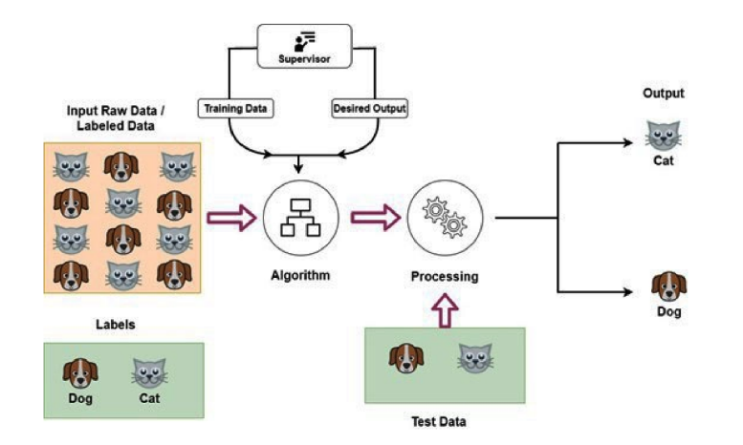

Machine Learning
Il machine learning (ML) è un settore di studio che fornisce una varietà di modelli in grado di apprendere informazioni dai dati stessi per eseguire operazioni di classificazione, regressione o generazione di dati.
Dataset:
Pattern
Feature
Label
Training set
Test set
Supervised Machine Learning
Tipologia di ML che prevede la presenza di labels nel dataset durante la fase di training
1/11

Slide 3
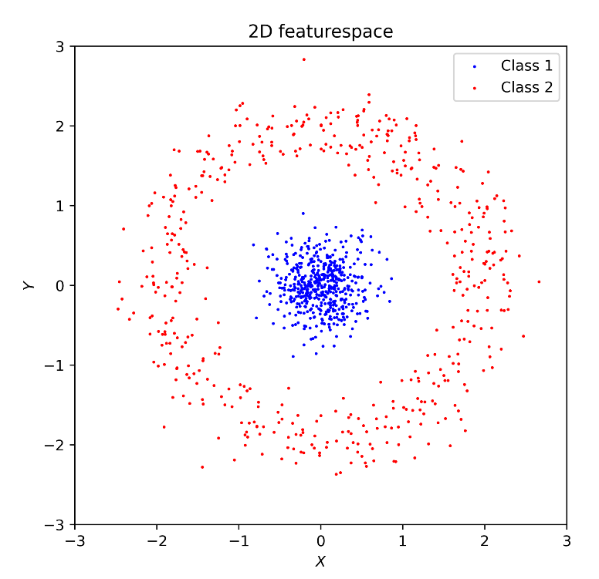
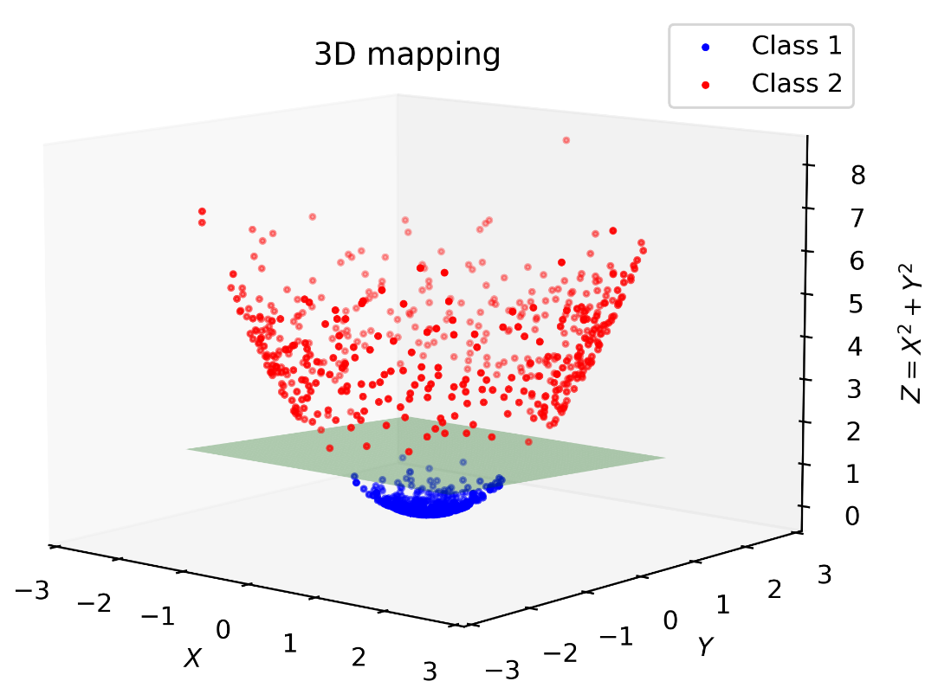
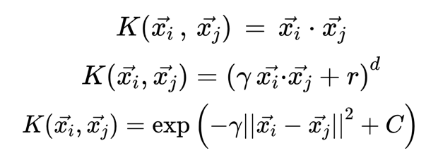
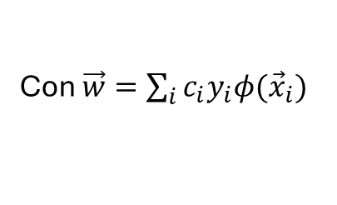
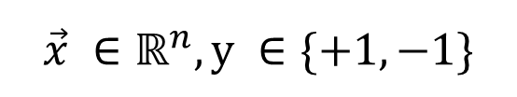

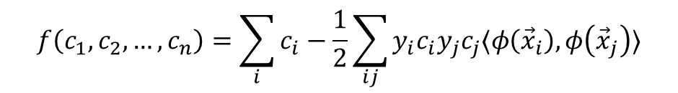


Support Vector Machine
È un algoritmo che si basa sull’identificazione di un iperpiano che divide in classi il dataset.
Problema di ottimizzazione:
$$\vec{x} ∈ℝ^{n}, y ∈\{+1,−1\}$$
$$φ:ℝ^{n}→F \dim\left(F\right)>n$$
$${\vec{w}}^{T}∙φ\left(\vec{x}\right)−b=0$$
$$f\left(c_{1}, c_{2}, …, c_{n}\right)=\sum_{i}{c_{i}}−\frac{1}{2}\sum_{ij}{y_{i}c_{i}y_{j}c_{j}〈φ\left({\vec{x}}_{i}\right), φ\left({\vec{x}}_{j}\right)〉}$$
Kernel lineare:
Kernel polinomiale:
Kernel Gaussiano:
Con $\vec{w}=\sum_{i}{c_{i}y_{i}φ({\vec{x}}_{i})}$
Kernel:
$$K\left({\vec{x}}_{i},{\vec{x}}_{j}\right)=φ\left({\vec{x}}_{i}\right)∙φ\left({\vec{x}}_{j}\right)$$
2/11

Slide 4

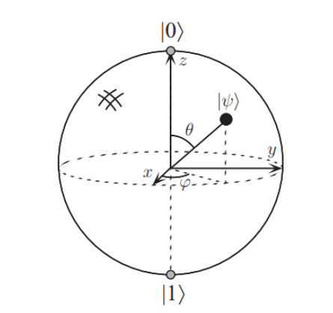
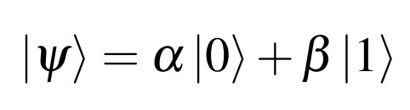
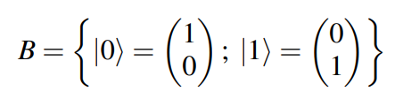
Quantum Computing
Il quantum computing sfrutta i qubit per eseguire calcoli
Qubit
unità fondamentale
del quantum computing
Sfera di Bloch
3/11

Slide 5
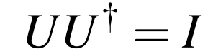

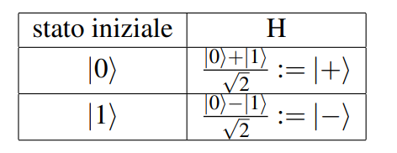
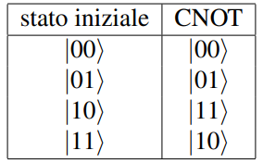
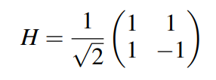
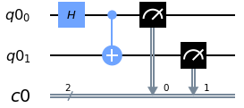
Quantum Gates
Lo stato di un qubit può essere controllato tramite i quantum gates
Sono rappresentati da matrici U tali che:
Gates a singolo qubit
Hadamard Gate
Rotation gates
Descrivono delle rotazioni attorno ad un asse della sfera di Bloch di un parametro θ
Gate a multi-qubit
CNOT gate
Circuito quantistico
formato da un insieme di qubits e quantum gates
4/11

Slide 6


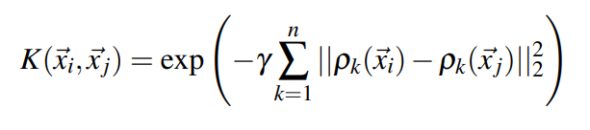
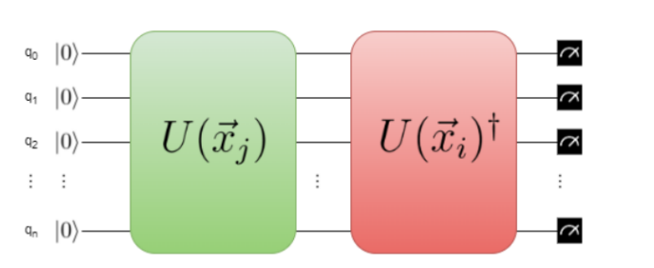
Quantum Support Vector Machine e Quantum Kernel
Quantum Machine Learning: è un’area del quantum computing che si occupa di potenziare modelli già esistenti di ML oppure di crearne di nuovi sfruttando i principi fondamentali della meccanica quantistica.
Nel Quantum Support Vector Machine la feature map è uno stato quantistico
Fidelity quantum kernel:
Projected quantum kernel:
Restituisce la probabilità di riottenere lo stato iniziale in seguito all’applicazione della feature map
Permette una riduzione dello spazio di Hilbert che contiene lo stato del sistema a più qubit
5/11

Slide 7
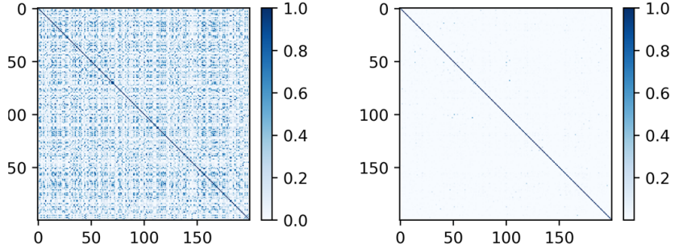
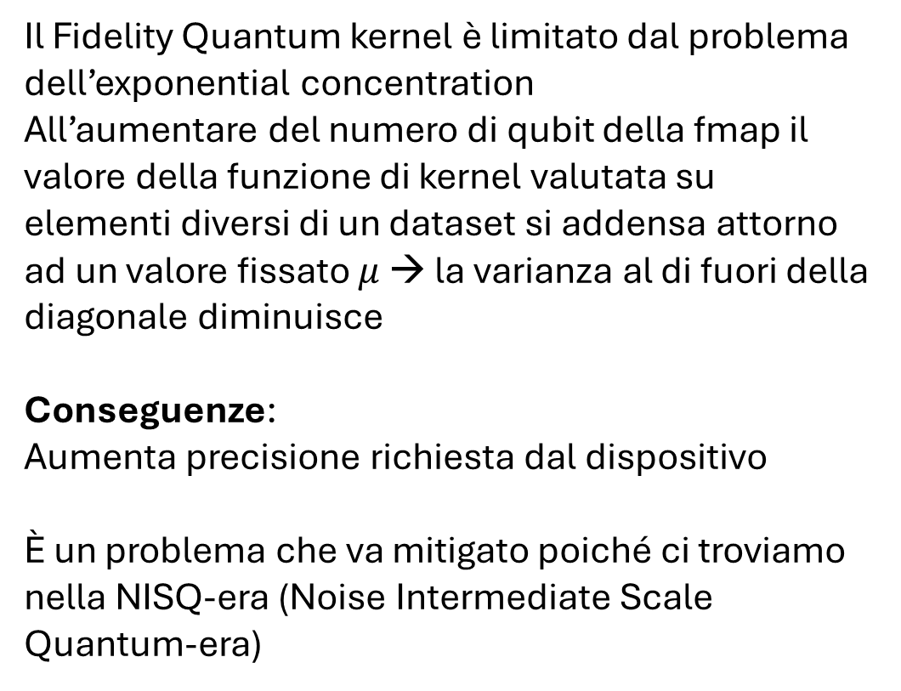
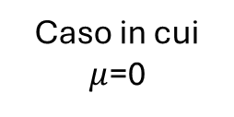
Exponential Concentration
Il Fidelity Quantum kernel è limitato dal problema dell’exponential concentration
All’aumentare del numero di qubit della fmap il valore della funzione di kernel valutata su elementi diversi di un dataset si addensa attorno ad un valore fissato $μ$ → la varianza al di fuori della diagonale diminuisce
Conseguenze:
Aumenta precisione richiesta dal dispositivo
È un problema che va mitigato poiché ci troviamo nella NISQ-era (Noise Intermediate Scale Quantum-era)
Caso in cui $μ$=0
6/11

Slide 8
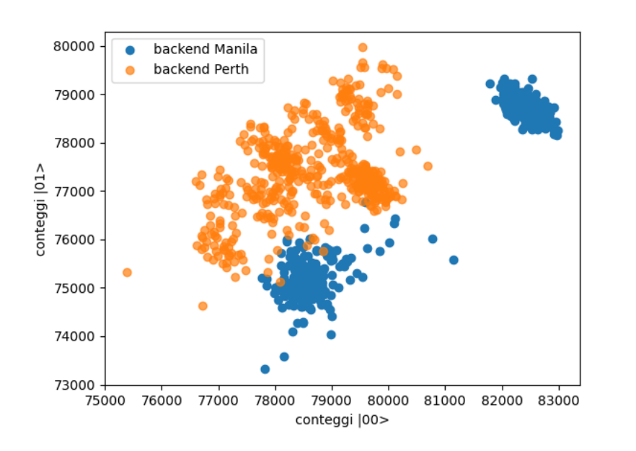




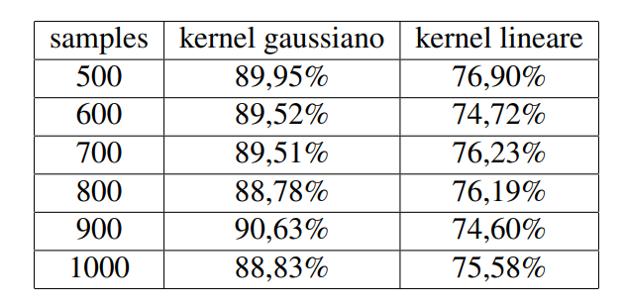
Dataset
insieme di distribuzioni di stati finali ottenuti in seguito all’esecuzione di un circuito quantistico arbitrario su due diversi computer quantistici simulati, soggetti a diverse tipologie di errore.
Features:
0: conteggi
1: conteggi
2: conteggi
3: conteggi
Accuratezze di classificazione:
7/11

Slide 9
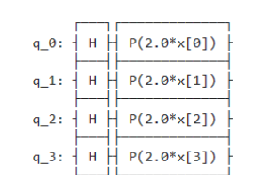
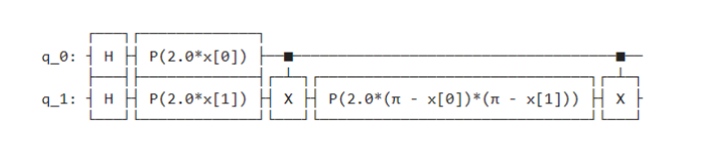
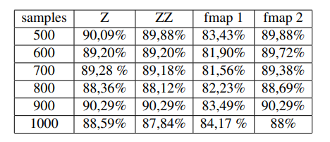
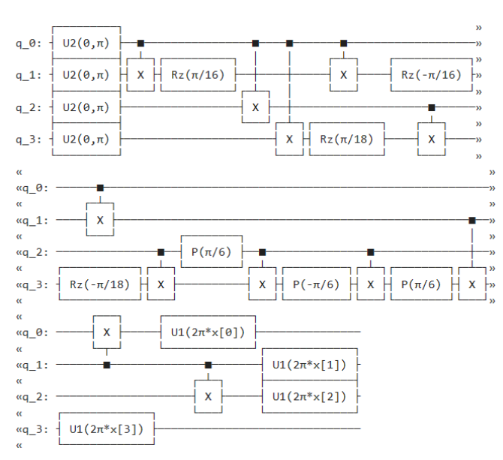
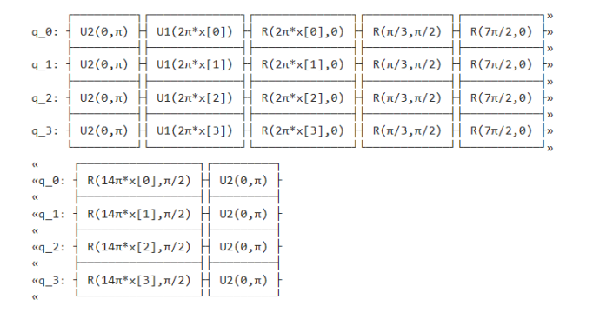
Quantum feature maps col fidelity
Quantum feature maps con fidelity quantum kernel
Z feature map
ZZ feature map
Accuratezze di classificazione:
fmap 1 senza entanglement
fmap 2 con entanglement
Si ottengono accuratezze paragonabili ai SVM classici con la Z, ZZ e fmap 2
8/11

Slide 10
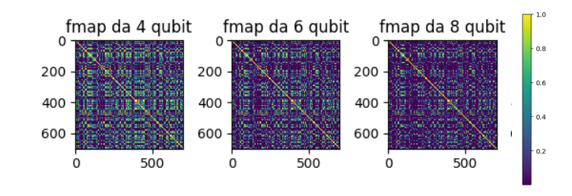
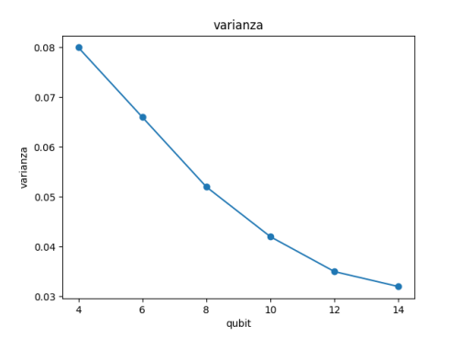
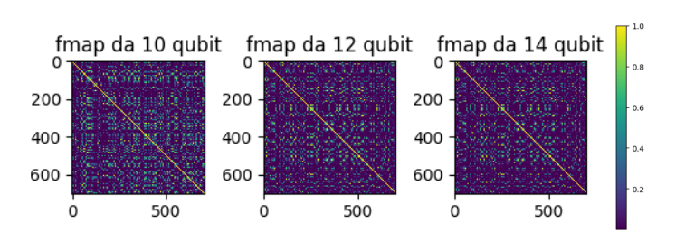
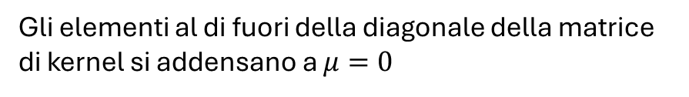
Studio dell’exponential concentration
Gli elementi al di fuori della diagonale della matrice di kernel si addensano a $μ=0$
La varianza degli elementi al di fuori della diagonale decresce
9/11

Slide 11
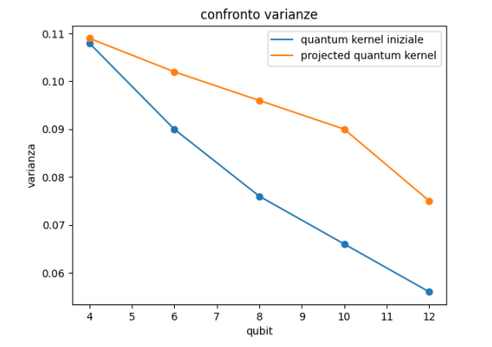
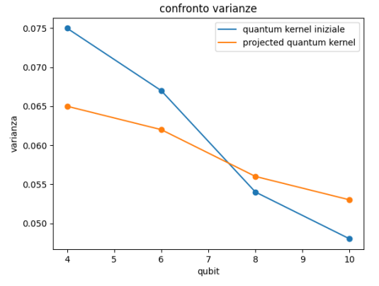
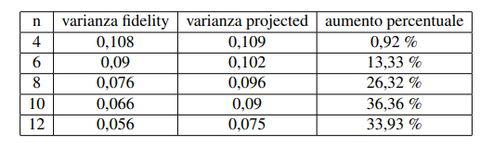
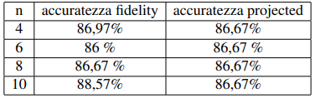
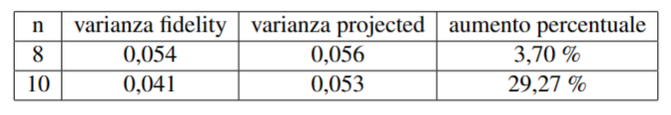
Mitigazione dell’exponential concentration
Confronto varianze di una riga della matrice di kernel
Studio condotto su un dataset di dimensioni ridotte
10/11

Slide 12
Conclusioni
Il Quantum Machine Learning è una branca interessate per l’analisi dati che è stata applicata con successo
Ad oggi le limitazioni hardware richiedono strategie di mitigazione degli errori
Il Projected quantum kernel è un modello più adatto a limitare l’effetto del rumore dei dispositivi NISQ
11/11

Slide 13
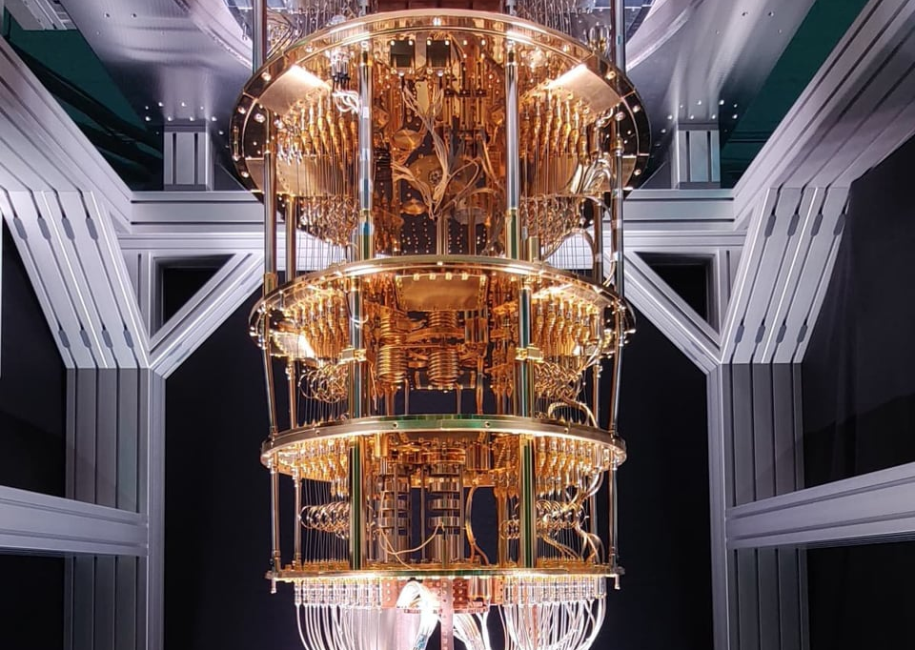
Grazie per l’attenzione!

Slide 14

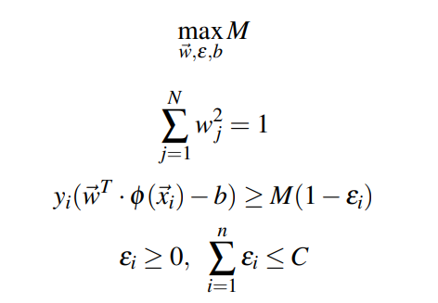


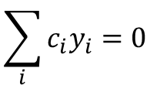

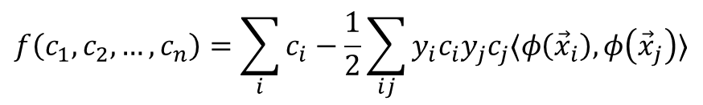
Problema di ottimizzazione SVM
margini
Problema di ottimizzazione:
Equivalente a
$$f\left(c_{1}, c_{2}, …, c_{n}\right)=\sum_{i}{c_{i}}−\frac{1}{2}\sum_{ij}{y_{i}c_{i}y_{j}c_{j}〈φ\left({\vec{x}}_{i}\right), φ\left({\vec{x}}_{j}\right)〉}$$
$$0 ≤c_{i}≤C$$
$$\sum_{i}{c_{i}y_{i}}=0$$

Slide 15
